Slide 1
Technisches Zeichnen
Kavaliersperspektive

Slide 2
Kavaliersperspektive
Name geht zurück auf
Bonaventura Cavalieri (1598–1647)

Slide 3
Kavaliersperspektive
Die Regeln:
Nach hinten gehende Kanten werden im 45° Winkel nach rechts oben gezeichnet.
Nach hinten gehende Kanten werden um die Hälfte verkürzt gezeichnet.
Verdeckte Kanten werden gestrichelt gezeichnet.

Slide 4
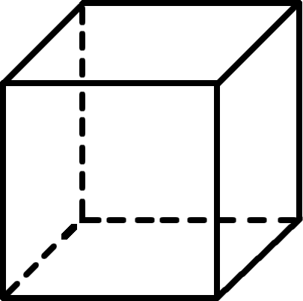
Kavaliersperspektive
Aufgabe: Zeichne einen Würfel mit a = 40 in Kavaliersperspektive.

Slide 5
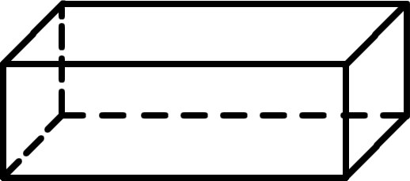
Kavaliersperspektive
Aufgabe: Zeichne einen Quader mit a= 20, b=30, c=60 in Kavaliersperspektive (60x20 als Vorderseite)!

Slide 6
Kavaliersperspektive
Aufgabe: Zeichne jetzt den Quader mit den anderen beiden Seiten im Vordergrund (20 x 30; 30 x 60)

